Slide 1
আজকের পাঠে সবাইকে স্বাগতম

Slide 2
পরিচিতি
শিক্ষকপরিচিতি
পাঠ পরিচিতি
মোঃ আতিকুজ্জামান
সহকারী শিক্ষক
রায়টুটী উচ্চ বিদ্যালয়
ইটনা কিশোরগঞ্জ ।
শ্রেণিঃ অষ্টম
বিষয়ঃ ইসলাম ও নৈতিক শিক্ষা
অধ্যায়ঃ দ্বিতীয়
পাঠঃ নবম
সময়ঃ ৪৫ মিনিট

Slide 3
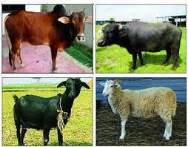
নিচের ছবি গুলো দেখি।

Slide 4
আজকের পাঠ
আকিকা

Slide 5
শিখনফল
এই পাঠ শেষে শিক্ষার্থীরা-
১) আকিকা কি বলতে পারবে।
২) জন্মের সপ্তম দিনে কি কি কাজ করা উত্তম বলতে পারবে।
৩) আকিকার নিয়ম বর্ননা করতে পারবে।

Slide 6
আকিকা অর্থ
কেটে ফেলা
ভাঙা

Slide 7
আকিকা কী?
সন্তান জম্মের পর সপ্তম দিনে তার কল্যাণ কামনা করে আল্লাহর নামে কোন হালাল গৃহপালিত পশু জবাই করাকে আকিকা বলে।

Slide 8
একক কাজ
১। আকিকা শব্দের অর্থ কি?
২। আকিকা কাকে বলে।

Slide 9
আকিকার উপকারিতা
আল্লাহর রহমত পাওয়াযায়।
সন্তানের বিপদাপদ দূর হয়।

Slide 10
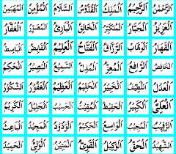
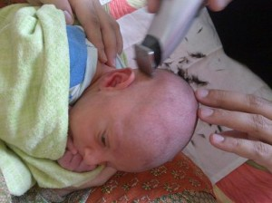
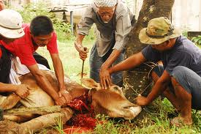
সন্তান জম্মের সপ্তম দিনে চারটি কাজ করা উত্তম
সন্তানের ইসলামি নাম রাখা
মাথা মুন্ডন করা
মাথার চুলের ওজন পরিমাণ সোনা বা রুপা দান করা
আকিকা করা

Slide 11
আকিকার পশুর গোশত বন্টন
আকিকার পশুর গোশত কুরবানির পশুর গোশতের ন্যায় তিন ভাগ করে একই নিয়মে বণ্টন করতে হয়।
চামড়া গরিব-মিসকিনকে দান করে দিতে হয়।

Slide 12
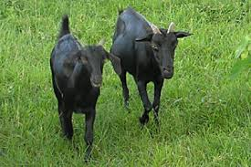
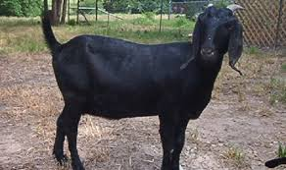
আকিকা আদায়ের নিয়ম
ছেলে সন্তানের জন্য দুটি ছাগল
মেয়ে সন্তানের জন্য একটি ছাগল
রাসুল্লাহ (স) বলেন, “ছেলে সন্তানের জন্য দুটি ছাগল ও মেয়ে সন্তানের জন্য একটি ছাগল জবাই করাই যথেষ্ট।’’ (নাসায়ি)

Slide 13
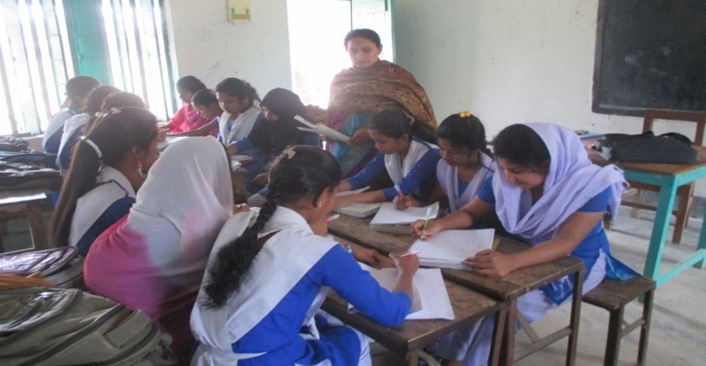
দলীয় কাজ
আকিকা আদায়ের নিয়ম সমূহের একটি তালিকা তৈরি কর ।

Slide 14
মূল্যায়ন
আকিকা শব্দের অর্থ কি
সন্তান জন্মের সপ্তম দিনে কয়টি কাজ করা উত্তম।
ছেলে সন্তানের জন্য কয়টি ছাগল।
আকিকার গোশত কয় ভাগ করতে হয়।
কখন আকিকা করা সুন্নত ।

Slide 15
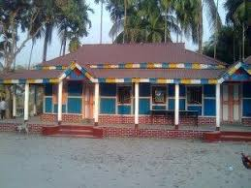
বাড়ির কাজ
আকিকা আদায়ে কি কি লাভ হবে তা লিখে আনবে।

Slide 16
সবাইকে ধন্যবাদ

